Slide 1
Thứ … ngày … tháng … năm …
TIẾNG VIỆT
Bài 3– Tiết 3
Nghe viết: Rừng cọ quê tôi

Slide 2
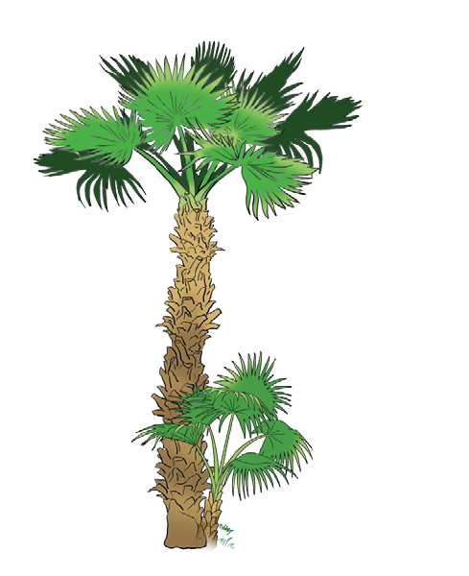
Rừng cọ quê tôi
Thân cọ vút thẳng trời hai ba chục mét cao, gió bão không thể quật ngã. Búp cọ vuốt dài như thanh kiếm sắc vung lên. Cây non vừa trồi, lá đã xoà sát mặt đất. Lá cọ tròn xoè ra nhiều phiến nhọn dài, trông xa như một rừng tay vẫy, trưa hè lấp loá nắng như rừng mặt trời mới mọc.
Nguyễn Thái Vận

Slide 3
Nội dung bài đọc nói về điều gì?
Tả cây cọ ở quê tác giả.
Thân cây cọ như thế nào?
Thân cọ cao to.
Lá cọ có gì đặc biệt?
Lá cọ xòe ra nhiều phiến nhọn dài…

Slide 4
Luyện đọc từ khó
quật ngã
xòa sát
lấp lóa
xoè ra

Slide 5
2. Chọn d hoặc gi thích hợp với mỗi hoa:
Dọc theo những dòng kênh là những rặng bần cùng những hàng dừa nước. Mặc cho mưa bão, bần vẫn dẻo dai vươn cao, lá vẫn mướt xanh hiền lành giữa đám dừa nước xanh rì. Mùa bần đơm hoa, muôn vàn bông hoa giản dị, hiền hoà, đung đưa theo gió.
Theo Duyên Hương

Slide 6
(3)Tìm từ ngữ chỉ tên gọi con vật, cây, hoa, quả chứa tiếng có:
a. Chữ s hoặc chữ x
M: con nhím
M: hoa xoan
b. Vần im hoặc vần iêm

Slide 7
(3)Tìm từ ngữ chỉ tên gọi con vật, cây, hoa, quả chứa tiếng có:
Con vật: con chim sáo, con sâu, con chim sẻ, con sứa, con ốc sên, con sói, con cá sấu, con sóc, con sư tử, con xén tóc,...
Cây: cây xoài, cây sấu, cây sung, cây sầu riêng, cây sồi, cây xương rồng, cây xà cừ, cây sả, cây sậy,...
Hoa, quả: hoa xoan, quả xoài, hoa súng, hoa sen, hoa sữa, quả sấu, quả sung, quả sầu riêng,....

Slide 8
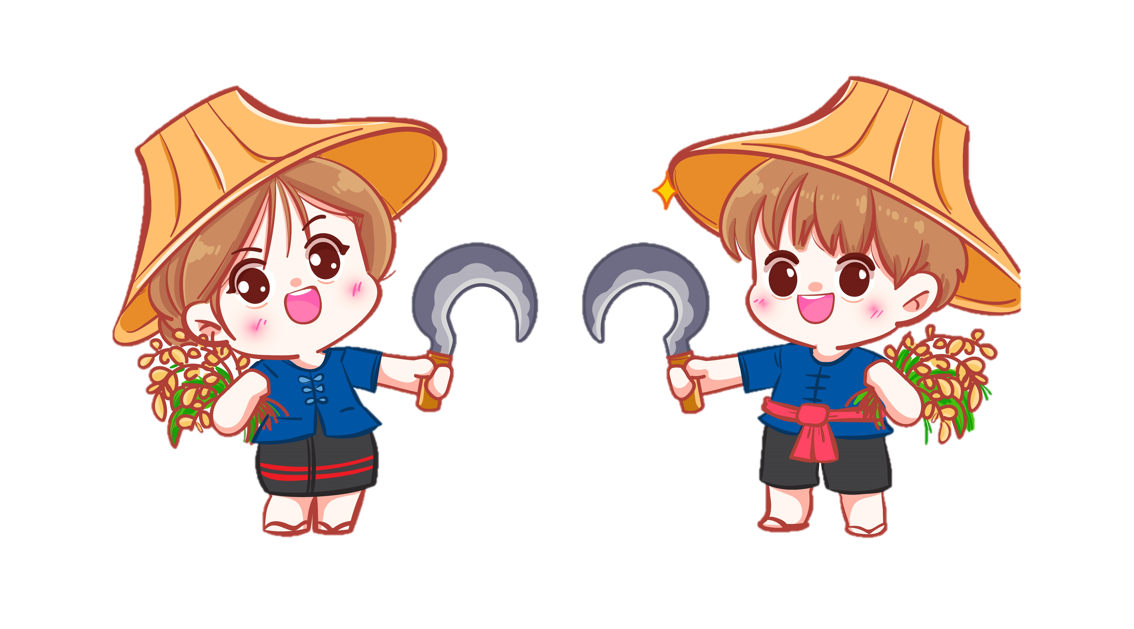
Quê em ở đâu?
Quê em có cảnh gì?
Có các loại cây nào đặc trưng?

